Slide 1
跨境电商
信用评分解决方案
时间：2025年7月2日 汇报人：陈星宇
“
2025
Work Report
”

Slide 2
目 录
01
深度分析主流信用评分
02
跨境电商的信用评分需求分析
03
设计专属评分系统
04
评分规则详解

Slide 3
1
深度分析主流信用评分

Slide 4



  FICO评分
FICO 评分是由美国 Fair Isaac 公司开发的个人信用评分模型，是全球金融行业应用最广泛的信用评分体系之一，主要用于评估个人在信贷场景中的违约风险
模型成熟，数据覆盖广
适用范围局限
积累了数十年的数据和迭代经验，纳入银行、信用卡公司等多渠道的信用数据，能全面反映个人信贷行为。
主要针对美国市场的个人信用评估，对非美国居民（尤其是信用记录未接入美国征信体系的人群）覆盖不足。
优势
行业认可度高
数据维度偏传统
劣势
被美国 90% 以上的 lenders（放贷机构）采用，是房贷、信用卡审批的 “黄金标准”，评分结果具有很强的通用性。
依赖银行信贷数据，缺乏电商消费、社交行为等新型数据，对 “信用白户”（无信贷记录人群）难以准确评分。
预测性强
不适用 B 端场景
通过大量历史数据验证，能较准确预测个人未来 24 个月的违约概率，帮助金融机构有效控制坏账风险。
仅针对个人信用，无法评估企业的履约能力、供应链表现等 B 端需求。

Slide 5
  芝麻信用
优势
劣势
数据依赖性强，生态外覆盖不足
技术迭代快
适配互联网场景
核心数据高度依赖阿里系生态（如非淘宝用户、不使用支付宝的人群数据缺失），对生态外用户的信用评估准确性下降。
采用大数据与机器学习算法，能实时处理高频交易数据，评分更新更及时（如用户逾期还款后，分数可能在 1-3 天内调整），适配互联网 “实时决策” 需求
数据维度丰富且贴近生活场景
场景局限性：侧重 C 端，B 端能力较弱
依托淘宝、天猫、支付宝等生态，数据覆盖消费行为、支付履约、社交与生活服务等，相比传统信贷数据更贴近普通人的日常行为，能有效评估 “信用白户” 的信用水平。
主要聚焦个人信用评估，对企业信用（如供应商履约能力、企业还款能力）的评估体系不完善，难以满足 B 端商业场景（如企业间供应链合作、大额商业贷款）的需求

Slide 6
  跨境电商场景下的缺陷
1
51%
1
FICO
2
59%
• 依赖本土征信数据（跨境电商用户跨国）
• 无法捕捉电商行为数据（加购/浏览）
• 更新周期长（月更vs电商实时决策
3
51%
4
71%
2
芝麻信用
• 中国本土化严重（国际买家覆盖不足）
• 缺乏跨境交易风控维度（拒付率/物流纠纷）
• 数据主权问题（境外企业无法接入）
总结：现有系统在数据维度、时效性、跨境适用性三大维度不匹配跨境电商需求

Slide 7
2
跨境电商的信用评分需求分析

Slide 8
  跨境电商的业务流程
需要信用评分的场景：
- 场景1：支付环节，评估买家支付风险（是否恶意拒付、信用卡盗刷等）。
- 场景2：订单履约环节，评估买家退货、差评倾向。
- 场景3：营销环节，识别高价值客户，提供个性化服务（如更高信用额度的分期付款）
1
2
买家浏览商品并下单。
支付（可能存在支付欺诈、拒付风险
3
4
发货（物流风险、退货风险）
确认收货和评价

Slide 9
  跨境电商真实需求
01
风险控制需求：
国际买家信用卡拒付风险（Chargeback）
高价值商品运输欺诈风险
新兴市场用户无信用历史问题
02
业务增长需求
识别高潜力用户提供分期付款
动态调整订单额度促进转化
降低风控导致的优质客户误杀率
03
运营效率需求
自动化实时审批替代人工审核
统一评估标准覆盖多国买家
减少跨境支付通道冻结损失

Slide 10
3
设计专属评分系统

Slide 11
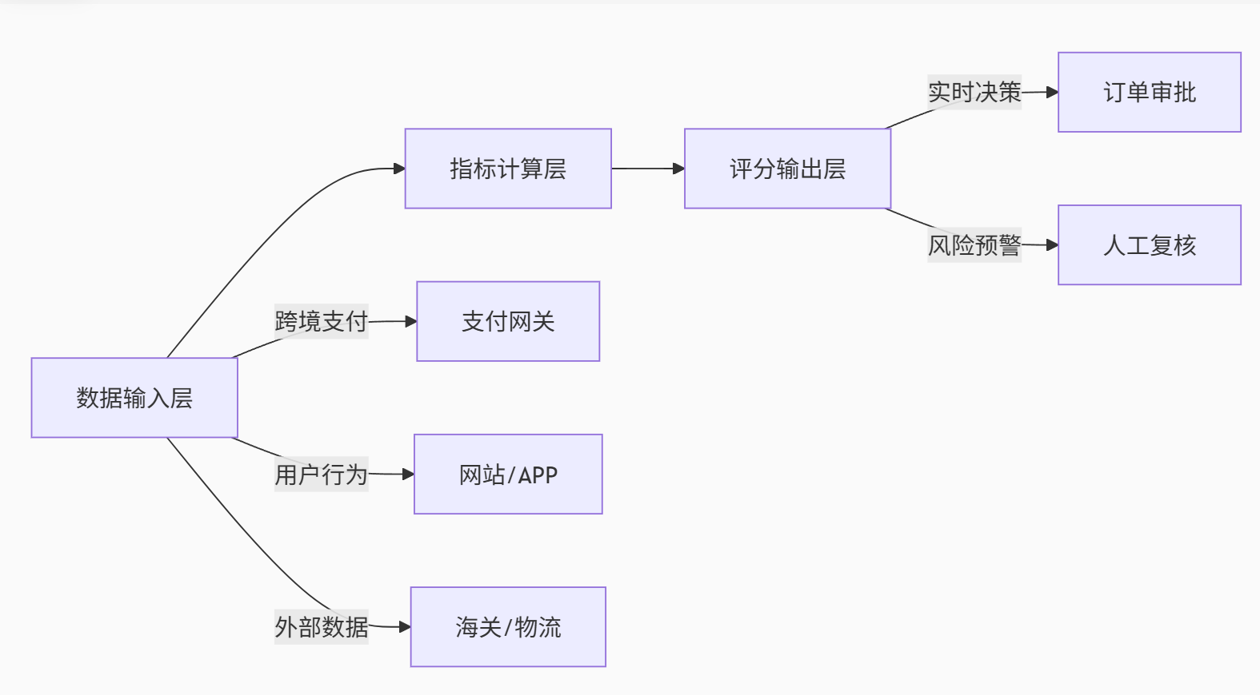
  评分系统框架
框架简介
该框架为跨境电商信用评分系统流程，从数据输入层获取支付、用户行为、海关物流等数据，经指标计算层处理，由评分输出层输出结果，支撑订单审批与风险预警人工复核，助力跨境电商风控决策。

Slide 12
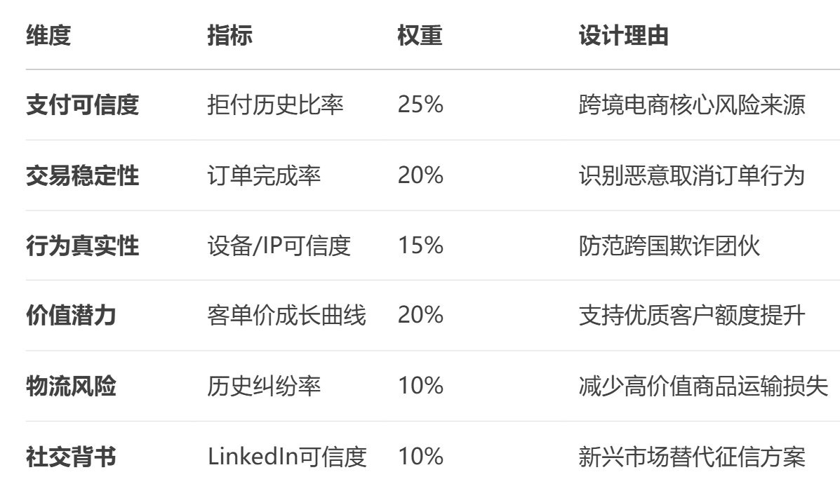
关键指标设计
这套跨境电商评分系统指标，从支付可信度、交易稳定性等 6 大维度构建。拒付历史比率等指标，结合跨境核心风险与业务需求，如防范欺诈、识别优质客户，各指标权重依据风险影响与业务价值分配，助力精准评估用户信用与风险，支撑跨境电商风控决策。

Slide 13
4
评分规则详解

Slide 14
  Part1
拒付历史比率（150分）
得分 = 150 - (过去180天拒付次数 × 30)
*例：用户拒付2次 → 150-(2×30)=90分*
支付方式验证（100分）
信用卡3DS认证：+40分
PayPal账户年龄>2年：+30分
本地化支付（如巴西Boleto）：+30分
订单完成率（120分）
得分 = min(完成订单数 / 总订单数 × 120, 120)
*例：10单完成8单 → (8/10)×120=96分*
客单价波动系数（80分）
标准差≤$20：+80分
$20<标准差≤$50：+40分
标准差>$50：0分
设备/IP风险检测（100分）
陌生设备首次交易：-30分
VPN连接：-50分
高风险国家IP（需自定义清单）：-70分
浏览-购买转化时效（50分）
得分 = 50 - (浏览到下单时长/小时 × 2)
*例：3小时下单 → 50-(3×2)=44分*
支付可信度（250分）
交易稳定性（200分）
行为真实性（150分）

Slide 15
Part2
客单价增长率（总分 120 分）
根据客单价增长率的不同区间，得分规则如下：
当客单价增长率 大于或等于 30% 时，得 120 分；
当客单价增长率 大于或等于 10% 但小于 30% 时，得 80 分；
当客单价增长率 小于 10% 时，得 40 分。
复购品类广度（总分 80 分）
根据用户跨品类购买的数量，加分规则如下：
若用户 跨 3 个及以上品类 购买商品，加 80 分；
若用户 跨 2 个品类 购买商品，加 50 分；
若用户 仅在单一品类 购买商品，加 20 分
历史纠纷率（60分）
得分 = 60 - (纠纷次数 × 15)
收货地址一致性（40分）
3次以上相同地址：+40分
首次收货地址：+10分
频繁变更地址：-20分
LinkedIn可信度（60分）
  500+联系人且公司认证：+60分
  无公司认证：+20分
  未绑定：0分
Facebook/Instagram活跃度（40分）
  账号年龄>3年+近期发帖：+40分
  无社交绑定：-10分
价值潜力（200分）
物流风险（100分）
社交背书（100分）

Slide 16
  展望
在全球化数字贸易爆发式增长的浪潮下，本评分系统将持续进化三大核心能力：
1. 动态风控引擎
通过机器学习实时捕捉新兴欺诈模式（如虚拟IP团伙作案），模型迭代速度提升至24小时/次，保障99.5%高危交易精准拦截；
2. 跨生态信用联盟
与PayPal、DHL等国际巨头建立信用数据联盟，构建覆盖200+国家的用户信用画像，解决单一平台数据孤岛问题；
3. 增长型信用赋能
打通营销系统实现“信用即权益”，当用户评分突破阈值时自动发放分期免息券、物流保险等增长工具，转化率提升35%。
✨ 终极愿景：让信用价值成为跨境贸易的新货币，推动中小企业年风险成本降低$2.1M，优质用户覆盖率提升至90%以上，重塑全球电商信任链。

Slide 17
Thank you
时间：2025年7月22日 汇报人：陈星宇

